Slide 1
SOA的概念及特点

Slide 2
本节目标
理解SOA产生的背景
理解SOA的概念
理解服务的特点

Slide 3
大纲
企业应用软件
企业应用集成
SOA
服务的特点

Slide 4
企业应用软件 Enterprise Software and Applications

Slide 5
软件系统的类型
个人应用软件
游戏
社交
企业应用软件
企业管理软件：ERP、SCM、CRM、财务软件等；
办公软件：Office、OA等；
辅助设计软件：CAD、CAM、CAPP等；
系统软件
DBMS
OS
Middleware
开发软件
CASE工具
IDE

Slide 6
企业应用软件是为了解决企业范围内业务问题的软件系统；
企业软件是支持企业业务和企业内各业务单元之间进行沟通的核心；
企业软件通常由一组软件产品+开发工具构成；

Slide 7
企业应用软件的功能分类
ERP
CRM
SCM
DRP
E-Business
BI
KM
OA
CAM
BPM
PM
CAD
EIP
CAPP
PLM
EAM
HRM

Slide 8
企业应用软件的行业分类
钢铁冶金
饮料食品
物流
电信
家用电器
日用品
医药
金融
集团企业
机械电机
旅游
咨询
…
软件集成
交通运输
烟草
地产
能源电力
连锁分销
服装
纺织
电子电器
制造业
石化
建筑
…

Slide 9














企业应用软件的提供商

Slide 10
企业应用软件的特点
以数据/知识管理(Data & Knowledge)为核心
以流程管理(Business Process)为主线
以提高管理效率和管理水平(Management Efficiency & Quality)为目标
分布式+协同性 (Distribution & Collaboration)
异构性+集成性 (Heterogeneous & Integration)

Slide 11
企业应用集成 Enterprise Application Integration

Slide 12
Enterprise Application Integration (EAI)
Enterprise Application Integration (EAI) is defined as the uses of software and computer systems architectural principles to integrate a set of enterprise computer applications to support the unrestricted sharing of data and business processes throughout the networked applications or data sources in an organization.(按照计算机软硬件的设计原则，将一组企业应用集成在一起，以支持在组织范围内分布的多个应用或数据源之间能够不受限制的进行数据与信息共享)
EAI is an integration framework composed of a collection of technologies and services which form a middleware to enable integration of systems and applications across the enterprise. (EAI是一个包含多种技术和服务的集成框架，这些服务通常以中间件的形式对企业内的各种系统和应用进行集成)

Slide 13
为什么产生EAI的概念
在当今动态的业务环境下，诸如ERP、SCM、CRM等企业ESA(Enterprise Services Architecture)对企业竞争力的提升具有重要作用；
现代企业管理的一个挑战在于：企业内分布在各处的信息能够被任何其他人无障碍的访问；
但是，企业内的很多系统都是在不同时期开发的，因此往往形成信息孤岛；
当不同的系统无法有效共享数据时，就产生了信息交流的瓶颈，影响决策的效率。

Slide 14
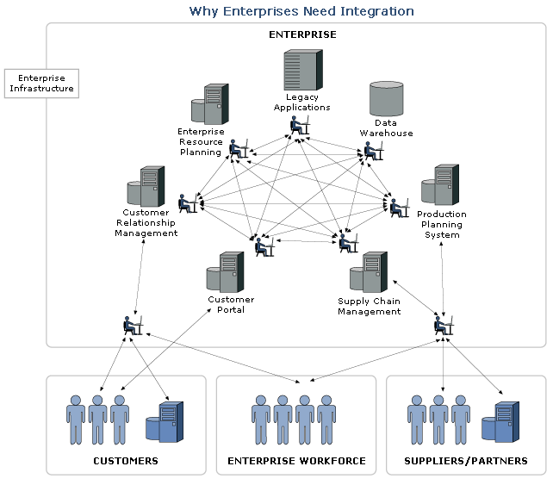
企业内应用系统之间频繁的业务交互

Slide 15
EAI的基本构件
Applications (各类异构的应用系统)
Adaptors (适配器)

Slide 16
异构的应用系统
ERP系统
新开发的应用系统
(Java, C, C++)
供应链(SCM)系统
EAI
企业门户(Portal)
数据库
财务系统
其他遗留系统
(Legacy System)
客户关系管理系统
(CRM)

Slide 17
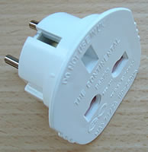
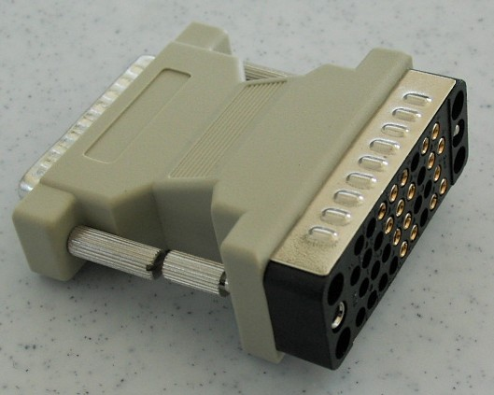
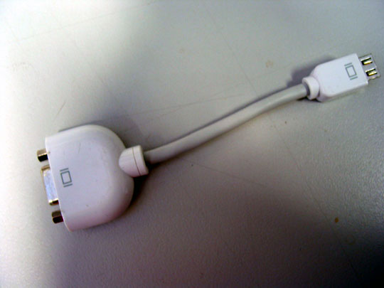
适配器(Adaptor)
Adapters (适配器)
An adapter is a device used to match the physical or electrical characteristics of two different things so that a connection may be made between them.
(适配器：一种设备，用来在两个不同的事物之间进行匹配，以实现二者之间的连接)

Slide 18
为什么要用到“适配器”：异构系统之间的“不匹配”

Slide 19
适配器(Adaptor)
ERP系统
Adaptor
新开发的应用系统
(Java, C, C++)
供应链(SCM)系统
Adaptor
Adaptor
EAI
企业门户(Portal)
数据库
Adaptor
Adaptor
财务系统
Adaptor
其他遗留系统
(Legacy System)
Adaptor
Adaptor
客户关系管理系统
(CRM)

Slide 20
适配器(Adaptor)的作用
Map heterogenous data formats, interfaces and protocols into a common model and format (适配器：支持不同应用之间数据格式的转换、接口与通讯协议的转换)
hide heterogeneity (隐藏异构性)
present uniform view of layers below (提供统一的接口)

Slide 21
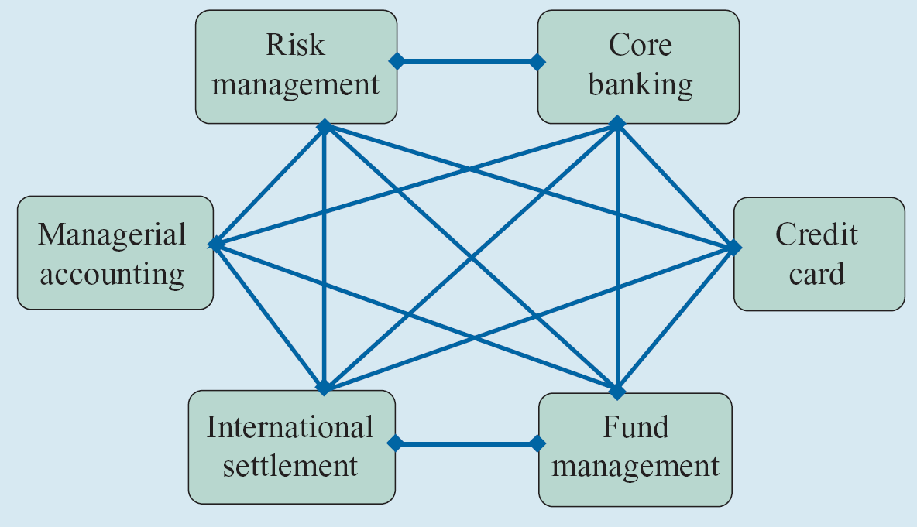
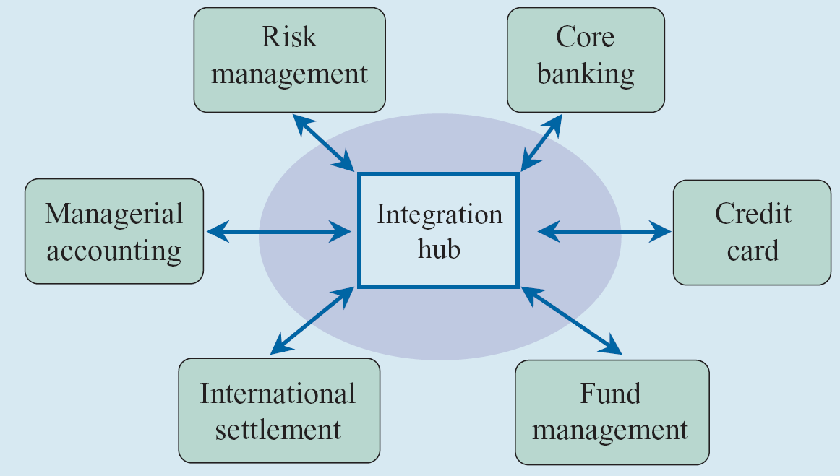
EAI中的连接件及其拓扑结构
EAI的本质：将原本分离的系统连接在一起；
连接的方式：
Point-to-point (点对点)
Hub and Bus (集线器与总线)
Notes:
Traditional enterprise integration approach. Provide Application Adapters, Business Process, Messaging, Security, etc. capabilities. Mostly proprietary in nature and application integration generally implemented as a point-to-point integration on a Hub.

Slide 22
EAI中连接件的类型
Message brokers (消息中介): facilitates the message-based asynchronous interaction among adapters (负责在各适配器之间进行基于消息的异步交互)
Message-oriented middleware (MOM);
Service-oriented computing (SOC);
Remote Procedure Call (RPC) (远程过程调用): faciliatates the call-return-based synchronous interaction among adapters (在各适配器之间进行基于函数调用-返回机制的同步交互)
CORBA
J2EE
.Net

Slide 23
EAI中的集成层次
Data-level integration(数据层集成)
Application-level integration(应用层集成)
Process-level integration(过程层集成)
User interface (UI)-level integration(用户界面层集成)

Slide 24
数据集成(Data-level Integration)
数据集成的目的是将不同的数据库集成起来，提供一种单一的虚拟数据库。
两种实现手段：
数据集成中间件
共享数据库
应用场合？
当应用系统不向外提供访问其数据的接口时。
缺点？
数据模型向外暴露，安全性差；
一个应用系统需要了解其他应用系统的数据格式，导致紧密耦合；
难以保证数据的完整性。

Slide 25
应用层集成(Application-level Integration)
一个应用系统的源代码中可调用其他应用系统所提供的API，通过系统之间的API调用实现集成。
传统实现技术：
RPC，例如CORBA、DCOM、RMI等
RPC缺点？
应用程序之间紧密耦合
无法实现异步的交互模式
EAI中的MOM
Microsoft BizTalk Server
IBM WebSphere Message Broker
…
b.f();
…
…
function f()
{
…
…
}
CORBA
App a
App b

Slide 26
过程层集成(Process-level Integration)
为什么要做“过程集成”？
一个业务流程的各个环节分布在不同应用系统的代码中，如果不将这些应用集成起来，就需要跨部门的手工合作来完成整个流程。
过程集成是将跨越不同部门或不同企业的业务流程利用EAI技术集成在一起，实现跨部门、跨系统、跨企业的流程共用。
将多个应用中的业务流程集成在一起，使之看起来像一个“流程”。

Slide 27
一个过程集成的例子
订单管理系统
接收客户订单
客户关系管理系统
记录客户信息
库存管理系统
检查订单的
可满足性
不可满足
可满足
ERP系统
生产计划
财务系统
生成发票
运输系统
货物运输

Slide 28
用户界面层集成(UI-level Integration)
为什么要做“用户界面集成”？
各个应用系统都有自己的用户界面，而且每个用户界面使用的终端设备有限，从而导致用户不得不同时使用多个应用的不同界面，降低了工作效率。
开发一个跨应用、跨设备、统一的用户界面，从该界面就可调用各个不同应用的后台业务逻辑或数据，集成代码被放置在统一用户界面的代码之中。
实现技术：
Portal(门户)
Mashup (Web2.0)
Notes:
Users login to a single portal that presents information (portlets) from multiple sources

Slide 30



用户界面层集成(UI-level Integration)
Google Search
Welcome, Rhonda Hocker
Wednesday, February 4 2004
x
BEA Weblogic review
Go
Results
LinuxPlanet reviews: BEA Weblogic for Linux…
BEA Weblogic review forum
More >>
BEA Email
x
From
Subject
Received
Philippe.B…. WLI Strategy 02/04/2004
Dale Slaug... Re: SOA Architecture 02/03/2004
Yogish Pai SOA Architecture 02/03.2004
More >>
Major Opportunities
x
Customer
Name
Value
Albertson’s 8.1 WLI / WLP $7.5M
AT&T Portal 8.1 … $2M
Verizon W.. Platform / Ent.. $15M
More >>
Yahoo Mail
x
Sender
Subject
Date
Size
My Travel
jk100@... Friday trip Sun 2/1 2K
lara.en… Request Sun 2/1 1K
Remind… Birthday Reminder Fri 1/30 3K
More >>
Draft - Folders - Trash
Conf #
Descrfption
Start Date
x
0192985 SFO-BOS-SFO Feb 14
0194677 SFO-LHR-SFO Feb 22
Make a reservation >>
BEA Address Book
x
BEA News (Factiva)
x
Ashburn
Go
Prudential Selects BEA Systems …
E*Trade Japan builds Linux-based …
Norvergcence Standardizes on BEA...
More >>
Tom Ashburn 408-570-8628 Email - IM

Slide 31
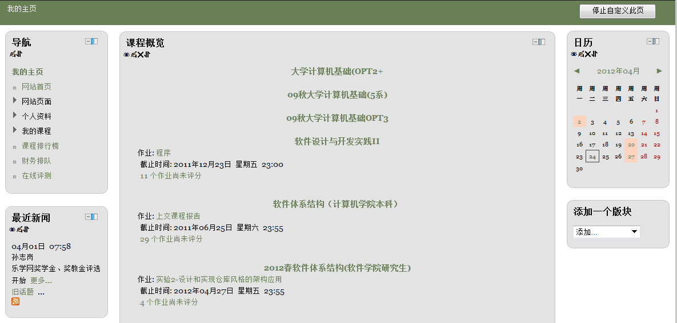

Slide 32
EAI的 集成 层次

Slide 33
传统EAI的缺陷
传统EAI的规范和标准都是各个EAI平台厂商私有的，互操作能力有限。
传统 EAI主要面向企业内部集成，基于internet的外部集成能力有限。
传统 EAI主要面向集成，集成接口定制性较强，不太强调复用性。
传统 EAI技术主要包括数据集成中间件和消息中间件，对内容集成和流程集成(content integration and business processes)能力较弱。
传统 EAI技术可扩展性和模块性较弱，应对变化的能力相对较弱。

Slide 34
面向服务的架构SOA

Slide 35
SOA产生的背景
目前的软件系统及其开发方法，面临着以下的变化趋势：
技术让位于业务：技术变得越来越次要，对业务需求的理解变得越来越困难；
封闭向开放转移：软件系统的规模越来越大，复杂性越来越高，逐渐从封闭组织内部扩展到企业与企业之间，乃至开放的全球化环境中；
内部功能让位于协同：开发一个封闭的功能非常容易，难的是多组织之间的协同性功能的开发；
按需应变：软件系统越来越要求快速、容易的发生变化。
传统的软件开发方法/技术越来越力不从心，于是SOA粉墨登场。

Slide 36
(1) Internet环境下的企业交互
现代企业已经不再是封闭的企业，市场分工的日益专业化使得企业之间可能存在大量频繁的交互行为，以发挥各自的竞争优势：
供应链：供应商-制造商；
客户关系管理：制造商-物流商-客户
服务：顾客、中介、服务提供者
这种业务上的交互体现为企业业务流程的交互/互操作，同时一定需要企业信息系统的支持，因此体现为软件系统之间的集成与互操作。
互操作(Interoperability)：能够在异构的、分布式的系统之间交换和使用信息的能力；
不仅是不同企业之间，甚至一个企业内部的各个部门之间都有可能存在大量的交互。

Slide 37
企业间应用系统之间频繁的业务交互

Slide 38


(2) 异构系统的集成与互操作
不同企业甚至是同一企业的不同部门所应用的软件系统可能是异构的：
技术平台（编程语言）不同：J2EE-based、.Net-based
操作系统不同：Linux、AIX、Windows
数据库不同：MySQL、MSSQL、Oracle
数据格式不同：同样的“订单”对象，不同的属性集合
…
集成这些分布式的软件系统，在它们之间传递数据和消息，是一件非常困难的事情。
CORBA
EJB
COM
CORBA

Slide 39
异构系统的集成

Slide 40
(3) 频繁变化的互操作与集成需求
企业业务流程是频繁变化的；
企业间的集成需求也不是固定的，随着业务流程的变化而随之变化；
企业间应用系统的集成要能够快速适应这种变化的需求。
例如：
东航与上航的合并，使得二者的业务系统随之发生变化；
国航加入Star Alliance，其业务系统如何支持联盟的业务；
商务部要求网店进行工商登记，taobao.com的系统如何应对；
新医改方案一旦出台，医院、药店、医疗器械厂商、卫生监管部门的系统如何应对。

Slide 41
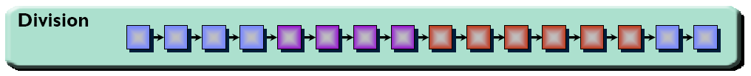
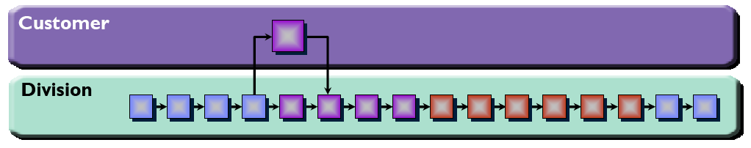
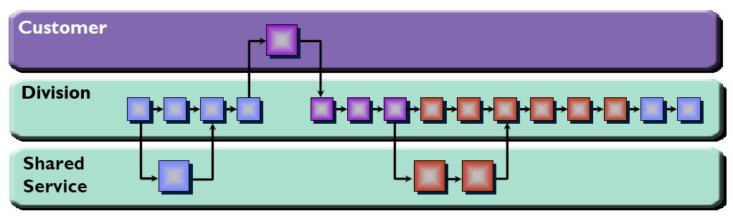
示例：变化的企业流程
Marketing
Order Mgmt
Fulfillment
Change: Customer Order Entry
Change: Shared Service – Marketing, Billing, Receivables

Slide 42
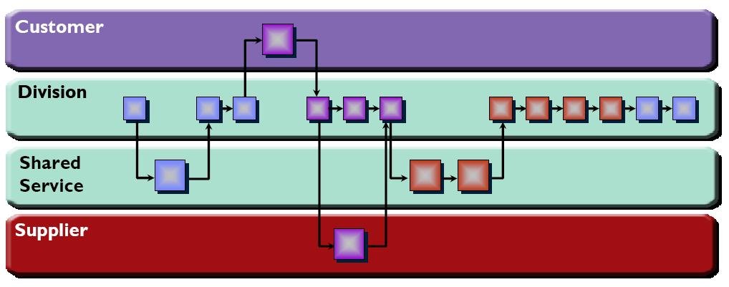
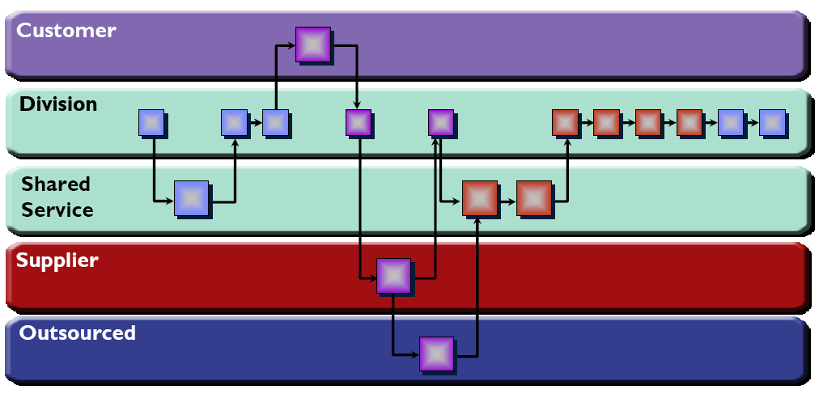
Change: Supplier Handles Inventory (VMI)
Change: Shipping by FedEx, DHL or UPS

Slide 43
软件开发方法的发展与演化
系统(程序) = 算法 + 数据结构 (1960’s )
系统 = 子程序 + 子程序 (1970’s )
系统 = 对象 + 对象关联机制 (1980’s )
系统 = 软构件 + 连接件 (1990’s )
系统 = 服务 + 服务总线 (2000’s)
简单
封闭
细
构件
系
统
规
模
与
复
杂
度
系
统
开
放
度
构
件
粒
度
关
注
层
面
SOA的关注点：
技术 → 业务
封闭 → 开放
个人→企业内→企业间→全球
封闭性功能 → 协同性功能
稳定→ 快速变化
粗
连接件
开放
复杂
Notes:
新的等式下，体系结构研究变得重要。此时，才是真正的软件“工程”

Slide 44
什么是面向服务的体系结构？
从字面上看，SOA=Service(服务)+体系结构(Architecture)
SOC=Service(服务)+计算(Computing)

Slide 45
什么是服务(Service)？
Services may mean different things to different people:
Loosely coupled software components that interact with one another dynamically via standard Internet technologies (Gartner).
A software application identified by a URI, whose interfaces and binding are capable of being defined, described, and discovered by XML artifacts and supports direct interactions with other software applications using XML-based messages via Internet-based protocols (W3C).

Slide 46
什么是服务（Service）？-续
A piece of business logic accessible via the Internet using open standards (Microsoft).
Encapsulated, loosely coupled, contracted software functions, offered via standard protocols over the Web (DestiCorp).
Services are self-contained, reusable software modules that are independent of applications and the computing platforms on which they run. Services have with well-defined interfaces and allow a 1:1 mapping between business tasks and the exact IT components needed to execute the task. (IBM)

Slide 47
SOA的9个特点
服务是可重用的。
服务都是有服务合同。
服务之间是松耦合的。
服务隐藏了具体的逻辑。
服务是可组合的。
服务是自治的。
服务是无状态的。
服务是可被发现的。
服务一般是粗粒度的。

Slide 48
（1）服务是可重用的
可重用性是指：为某一目的而实现的模块也能被用于其它的目的。
服务的可重用性：服务所包含的逻辑不仅可以被用于最初设计时的目的，也可以被用于其它的目的，即服务可以出现在不同的应用中，它是上下文无关的。
面向过程的开发方法：重用通过函数来实现，函数一般被组合为函数库，这些函数库可被用在不同的系统中，从而实现重用。
面向对象的开发：对象之间组合形成的框架，不仅实现了功能上的重用，也实现了对象之间的关系的重用。
上述两种方法的重用都局限于具体的实现语言，不能实现跨语言的重用。

Slide 49
（1）服务是可重用的-续
基于组件的开发：组件可以跨越具体的编程语言和编程平台实现一定程度的重用。但组件的概念更偏向于技术，一般粒度都很小，不能直接满足企业业务的需求。
服务的概念可以和企业业务直接对齐，提供粗粒度的功能，其底层实现可以通过组件来完成。
服务提供了一个更高层次的重用。
服务的可重用性的好处：
降低开发成本，提高了投资回报率ROI（Return on Investment）;开发时间缩短；提高了系统质量。

Slide 50
（2）服务都有服务合同
服务合同指的是服务消费者和服务提供者之间的约定。
双方必须遵守该约定，服务才能顺利进行，并得到双方预期的结果。
服务合同就是它们之间交互的前提。
服务合同也必须是完整的，即双方只需要服务合同，不需要其他额外的信息就可以进行交互。
服务合同一般由服务提供者提供，作为对它所提供的服务的描述。服务消费者在消费该服务前，必须理解该服务合同，并按照服务合同的要求与服务提供者交互。
服务合同应提供如下要求：技术层面、服务的非功能性层面（性能、可靠性等）、语义等

Slide 51
（2）服务都有服务合同-续
服务合同一般包含的4个部分：
WSDL文档：用于描述服务的端点、服务提供的操作、每一个操作的输入和输出信息
XML Schema：定义交互的数据类型。
WS-Policy文档：描述没有在WSDL中定义的服务元信息。
Service Level Agreement(SLA):描述服务的非功能性层面的要求和语义信息等。
设计服务合同应注意的事项：
服务合同必须提供服务交互所需的全部信息；
服务提供者必须根据服务合同提供服务；
在服务升级时，服务提供者必须保证提供原有服务和新服务。

Slide 52
（3）服务之间是松耦合的
面向对象的方法中虽然通过类的运用实现了一定程度上的松耦合，但它的继承特征在一定程度上造成了父类和子类之间的紧耦合。父类的改动可能对子类造成不可预计的影响。
服务之间的松耦合是通过服务合同来实现的，即服务之间只依赖于服务合同。
服务合同从一个抽象的层次描述了服务的接口，并没有暴露任何关于服务内部实现逻辑的信息，因此服务逻辑的实现可以随意改变。只要服务合同保持不变，服务逻辑实现的改变对服务之间的交互没有影响。

Slide 53
（4）服务隐藏了具体的逻辑
因为服务之间只依赖于服务合同，而服务合同隐藏了具体的逻辑，外界只能看到服务合同。

Slide 54
（5）服务是可组合的
通过服务之间的组合可构建新的服务。这个新服务能完成单个服务不能完成的任务，满足用户特定的需求。
通过服务的组合，得到不同粒度的服务。
基本服务粒度相对较细，组合得到的服务则为粗粒度的服务。
面向对象的方法中，对象之间的组合是通过关系、aggregation及composition来实现的，使用UML可以对这些不同的组合建模。
具体实现时，组合通过编程来实现，这样导致对象组合的代码和对象实现的代码是混在一起的，不能分开，造成系统不够灵活。
服务的组合因使用一种标准语言来描述，和服务的实现分开，当仅仅需要组合的逻辑发生改变时，对服务没有任何影响。

Slide 55
（5）服务是可组合的-续
Orchestration 和choreography是面向服务的两种主要组合形式。
Orchestration是集中控制式，为业界所支持
choreography为点对点交互协议，目前没有被业界广泛采纳。
Orchestration为Web Services Business Process Execution Language(WSBPEL)规范；
Choreography为Web Services Choreography Description Language(WSCDL)规范。

Slide 56
（6）服务是自治的
服务的自治是指服务对其所包含逻辑的控制，即服务的逻辑必须被限定在某一个范围之内，在这个范围内该服务对其所包含的逻辑有绝对的控制权。
其他服务不能支配该服务所包含的逻辑，而只能通过定义好的服务合同与该服务交互。
面向对象中，对象之间的联系紧密，实现自治比较困难。
如，对象之间的继承关系，使得子类可以直接访问父类的属性、入侵父类的领域

Slide 57
（7）服务是无状态的
服务的无状态是指服务本身不保留任何的状态。
服务的消费者必须提供服务处理所需的全部输入数据，服务则只包含处理的逻辑，处理完毕之后，再把处理的输出结果返回给服务的消费者，服务本身不保留任何信息，处理完毕之后就立即“忘记”之前的处理，继续进行下一个处理请求。
两个连续的处理之间没有任何联系。
无状态性的其他例子：HTTP就是一个无状态的协议。
无状态的好处：
提高了系统的可伸缩性（Scalability）

Slide 58
（8）服务是可被发现的
服务的可被发现性是指：服务能够通过某种机制被潜在的服务消费者发现，从而实现服务的价值。
为了使服务被发现，服务需要提供足够详细的用以描述自身的元信息，通过这些元信息，服务消费者能够做出判断，该服务是否能够满足要求，进而确定该服务是否对自己合适。
企业的服务库（Service Repository）
快速准确定位服务的机制：通过服务的注册表和服务合同来实现。
服务的注册表与服务库不一样。前者仅仅是索引，不是服务本身，后者存储具体的服务。
例子：人：服务；简历：服务合同；人才交流中心/网络：服务的注册表

Slide 59
（9）服务是粗粒度的
粒度是度量系统中组件相对大小的一种方式。相对大的组件称为粗粒度的，反之则称为细粒度的。
SOA中，服务一般都是粗粒度的。
粗粒度的服务可能是一个特定服务的完整执行，而细粒度的服务可能只是实现这个粗粒度服务接口的具体内部操作。
例：基于SOA的网上商店。粗粒度的服务可能就是暴露给外部用户使用的提交整个购买表单的操作，而系统内部的细粒度可能就是实现这个提交购买表单服务的一系列内部服务。
粗粒度的服务一般包含比较大的功能，客户通过一次请求可以得到大量的相关数据，减少了请求的次数。

Slide 60
什么是SOA？
SOA的概念最早是Gartner在1996年提出的。在2002年12月，Gartner又提出SOA是“现代应用开发领域最重要的课题”。
SOA definition is still evolving.
A set of components which can be invoked, and whose interface description can be published and discovered (W3C).
Service-oriented architecture is a client/server design approach in which an application consists of software services and software service consumers (also known as clients or service requesters). SOA differs from the more general client/server model in its definitive emphasis on loose coupling between software components, and in its use of separately standing interfaces (Gartner).

Slide 61
什么是SOA？-续
Service-Oriented Architecture is a business-driven IT architecture approach that supports integrating your business as linked, repeatable business tasks, or services. SOA helps today’s business innovate by ensuring that IT systems can adapt quickly, easily and economically to support rapidly changing business needs. SOA helps customers increase the flexibility of their business processes, strengthen their underlying IT infrastructure and reuse their existing IT investments by creating connections among disparate applications and information sources. (IBM)

Slide 62
A CD Player Example
Take a CD for instance. If you want to play it, you put your CD into a CD player and the player plays it for you. The CD player offers a CD playing service. Which is nice because you can replace one CD player with another. You can play the same CD on a portable player or on your expensive stereo. They both offer the same CD playing service, but the quality of service is different.

Slide 63
The SOA Story
Application 1
Application 2
Business
Process
Auto-searchable
Found
Service broker
Services
Registration
Registration
Registration
Component
Library
Organization X
Organization Y
Organization Z
Notes:
An SOA enables software components to become standard services that can be invoked at runtime or on demand.
A business-driven SOA strategy will help focus on the goal of Dynamic Business Interoperability and lead to achievement of desired business outcomes.

Slide 64
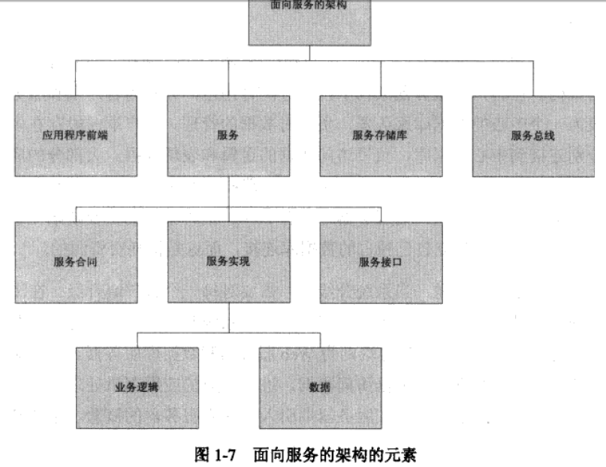

Slide 65
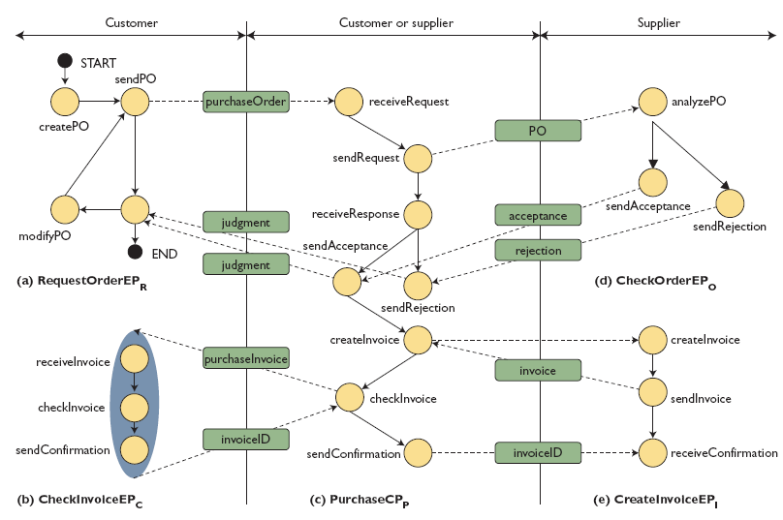
从业务的角度看SOA
A set of business services composed to capture the business design that an enterprise wants to expose to its customers and clients.

Slide 66
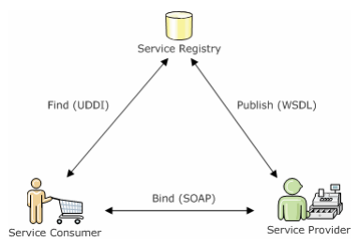
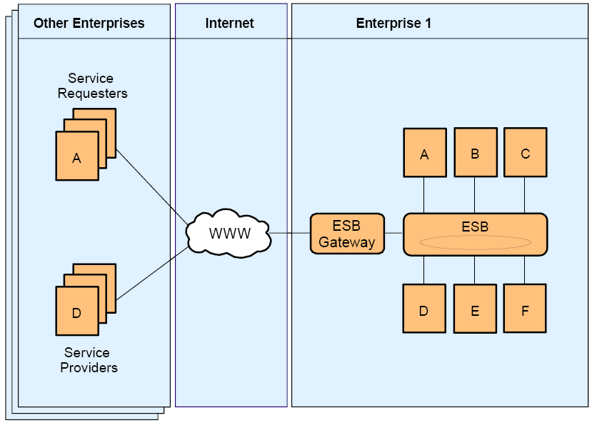
从体系结构的角度看SOA
An architectural style that requires a
service provider, requester and a
service description.

Slide 67
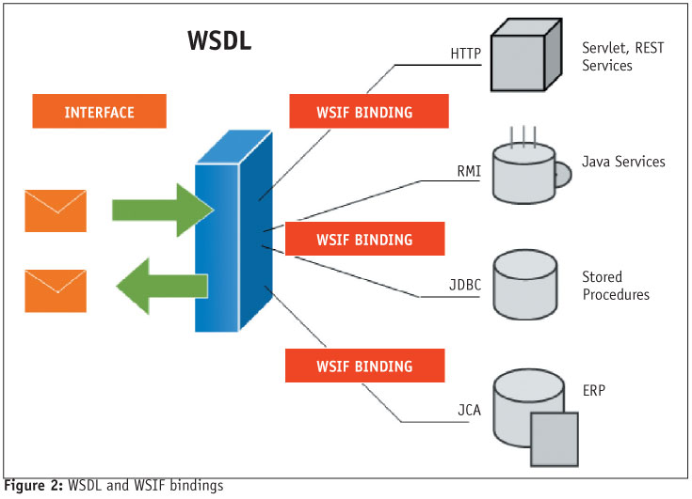
从编程模式的角度看SOA
A programming model complete
with standards, tools, methods and technologies such as Web services.
Service Consumer
New Service
Wrapped
Legacy
Interface Proxy
Composite
Service
Service
Interface
Service
Implementation

Slide 68
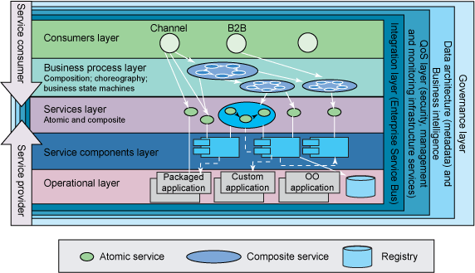
SOA的多层参考架构(IBM)

Slide 69
The SOA Layers
Layer 1: 遗留系统
Existing custom built applications, called legacy systems
CRM and ERP packaged applications
older object-oriented system implementations,
business intelligence applications.
To leverage existing systems and integrate them using service-oriented integration techniques.
Layer 2: 服务构件层
Enterprise components that are responsible for realizing functionality and maintaining the QoS of the exposed services.
Managed, governed set of enterprise assets that are funded at the enterprise or the business unit level.
Typically uses container-based technologies such as application servers to implement the components, workload management, high-availability, and load balancing.

Slide 70
The SOA Layers
Layer 3: 服务层
The services the business chooses to fund and expose
Can be discovered or be statically bound and then invoked, or possibly, choreographed into a composite service.
Mechanism to take enterprise scale components, business unit specific components, and in some cases, project-specific components, and externalizes a subset of their interfaces in the form of service descriptions.
Provide service realization at runtime using the functionality provided by their interfaces.
Exist in isolation or as a composite service.
Level 4: 业务过程层(服务组合与协同层)
Services are bundled into a flow through orchestration or choreography, and thus act together as a single application.
These applications support specific use cases and business processes.

Slide 71
The SOA Layers
Layer 5: 访问层(表现层)
SOA decouples the user interface from the components, the layer provides an access channel to a service or composition of services.
Level 6: 集成 (ESB)
Enables the integration of services through the introduction of a reliable set of capabilities, such as intelligent routing, protocol mediation, and other transformation mechanisms, often described as the ESB.
Level 7: 服务质量(QoS)
The capabilities required to monitor, manage, and maintain QoS such as security, performance, and availability.
A background process through sense-and-respond mechanisms and tools that monitor the health of SOA applications.

Slide 72
 | W3C | OASIS | WS-I
Established | 1994 | 1993 as SGML Open, 1994 as OASIS | 2002
Approximate membership | 400 | 600 | 200
SOA goal | To further the evolution of the Web, by providing fundamental standards that improve online business and information sharing. | To promote online trade and commerce via specialized Web services standards. | To foster standardized interoperability using Web services standards.
SOA deliverables | XML, XML Schema, XQuery, XML Encryption, XML Signature, XPath, XSLT, WSDL, SOAP, WS-CDL, WS-Addressing, Web Services Architecture | UDDI, ebXML, SAML, XACML, WS-BPEL, WS-Security | Basic Profile, Basic Security Profile
SOA Standards Organizations

Slide 73
小结
企业应用集成
服务的概念
理解SOA

Slide 74
作业
1.什么是EAI？EAI中适配器的作用是什么？EAI中连接件的类型有哪些，它们各自的作用是什么？
2.请解释EAI的集成层次及其作用。
3.请简要介绍面向服务架构(SOA)的特点。

